Slide 1
Mesleki Yabancı Dil 2

Slide 2
Kitchenware (Utensil)
Mutfak gereçleri, malzemeleri, eşyası, takımı, tencere tava

Slide 3
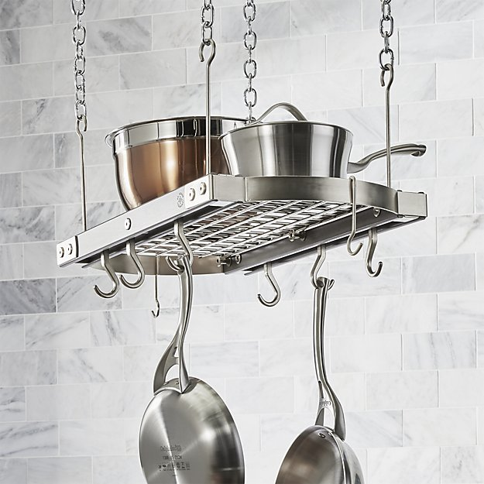
POT RACK

Slide 4
DEEP FRYER DEEP FAT FRYER

Slide 5
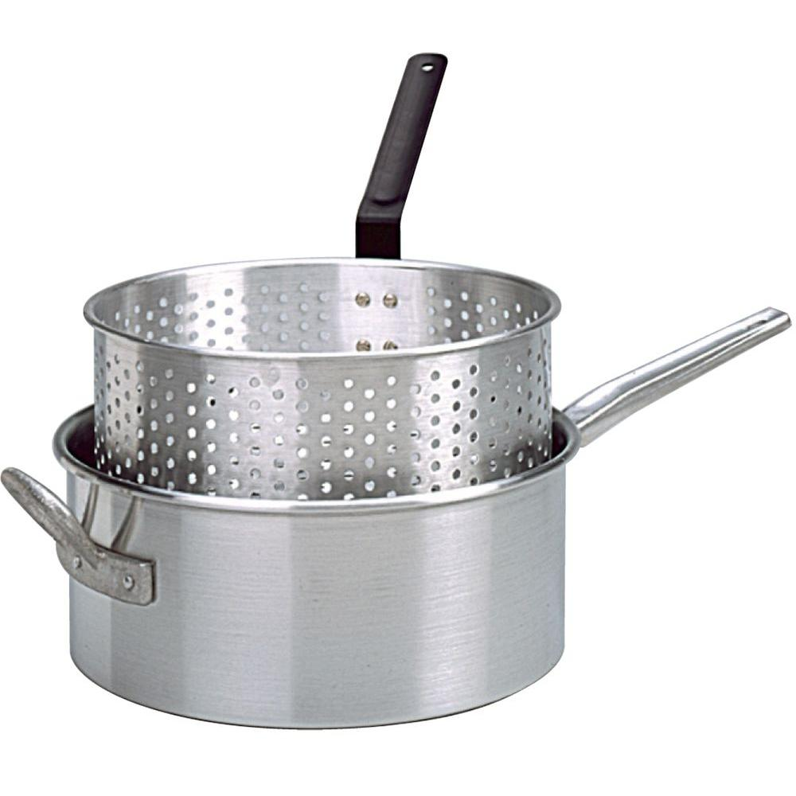
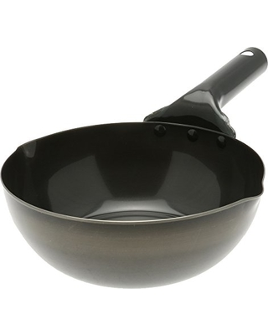
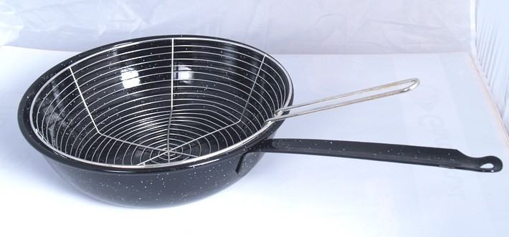
DEEP FRYING PAN

Slide 6
SALAMANDER

Slide 7
PASTA MAKER

Slide 8
PEELER

